Slide 1

第26章
有机化学

Slide 2
26.1 有机化合物
有机化学：研究有机化合物的化学
有机：有生命的机体
1828年，维勒从加热氰酸铵(无机物)得到尿素(有机物)，打破了有机物必须来自有机体的观念。
天然物化学：研究从生命体系得到的化合物的化学。
何谓有机蔬菜、有机食物、有机肥料？
答：是指没经过人工合成而得到的。

Slide 3
26.1 有机化合物
有机化合物一定含有碳元素。
有机物：碳氢化合物（烃）及其衍生物
烃的衍生物：烃分子中的氢原子被其他原子或者原子团所取代而生成的一系列化合物。
  CH₃Cl 为CH₄ 的衍生物
  CH₃CH₂OH 为CH₃CH₃ 的衍生物
含碳无机物：
CO，CO₂ ，CO₃²⁻ 、HCO₃⁻、金属氰化物
  氰化物：带有氰离子(CN⁻)或氰基(-CN)的化合物
  腈：带有-CN官能团的有机化合物

Slide 4
26.1 有机化合物
结构复杂性
  碳链的长度可长可短、可成链或成环
化学多样性
  在官能团部位以特有的方式进行反应
  碳原子间可形成单键、双键或三键
  有机物种类（千万种） > 无机物种类（十几万种）
  有机物常有同分异构体（图26-8）

Slide 5
思考题26a
  C
  2. D
  D
  德国化学家柯尔勃，他用碳、硫、氯气、水、钠等无机物经一连串反应制得乙酸，打开了有机合成之门，打破了有机化学和无机化学的界限。Pg3
  略

Slide 6
26.2 有机物的特质
几乎都是可燃的
一般上都是共价化合物
多属非电解质、不导电
多溶于非极性有机溶剂
有机反应必先有一共价键断裂，反应速率慢，反应需条件。
反应机理复杂，常伴有副反应（有副产品）
易挥发、熔点较低

Slide 7
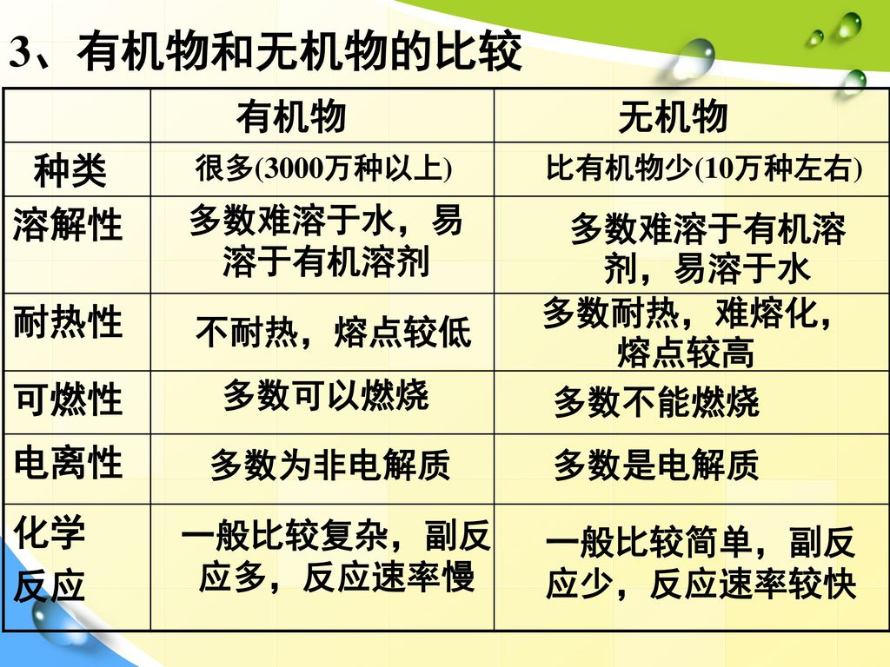
24.2 有机物的特质
有机物与无机物性质上的区别不是绝对的。

Slide 8
26.2 有机物的特质
交流分享答案pg7
CCl₄ 不可燃，是高效灭火剂
羧酸是电解质
酒精易溶于水、易挥发；
淀粉不易溶于水、不易挥发。
4. 乙烯使溴水褪色反应很快。
有机物与无机物性质上的区别不是绝对的。

Slide 9
思考题 26b
D
D
导电性由弱变强。
醋酸是弱酸(弱电解质)，其导电性弱。
醋酸与氨水反应后生成醋酸铵。
醋酸铵是强电解质，因此导电性变强。

Slide 10
26.3 有机化合物的分类
官能团：凡是由一个或多个原子组成，能显一定反应的原子团。
烷烃：C、H互相由单键联合形成，不含官能团
烯烃：C=C双键
炔烃：C≡C三键
醇：羟基 –OH
羧酸：羧基 – COOH

Slide 11
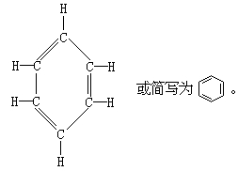
26.3 有机化合物的分类
有机物的归类：官能团,性质,来源,分子大小,饱和性
有机物分为：脂肪族、芳香族
  脂肪族化合物：结构上不含苯环或其他芳香环的烃类
  芳香族化合物：具有苯环结构的化合物，它们结构稳定，不易分解，且毒性很强，会对环境造成严重的污染，对人体危害极大。

Slide 12
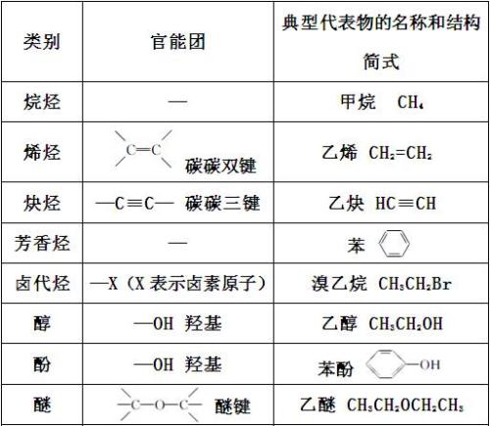
26.3 有机化合物的分类
C_{n}H_{2n+2}
C_{n}H_{2n}
C_{n}H_{2n-2}
苯基

Slide 13
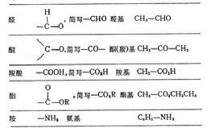
24.3 有机化合物的分类
醛
=
醛基
=
酮
酮基
羧酸
羧基
酯
=
酯基
胺
NH₂
胺基
-R : 烷基是一类仅含有碳、氢两种原子的链状有机官能团。 通式为C_{n}H_{2n+1}。

Slide 14
26.3 有机化合物的分类
交流分享
1. 醇 2. 烯
3. 卤代烷（烃） 4. 酰卤
5. 胺 6. 胺
7. 腈 8. 酮
9. 醛 10. 卤代芳烃
11. 羧酸 12. 酚
13. 酰胺 14. 酯
15. 醇 16. 酮
17. 环烯烃 18. 酐

Slide 15
26.3 有机化合物的分类
交流分享（学完下册后回来命名）
1. 2-丙醇 2. 2-丁烯
3. 2-氯丙烷 4. 丙酰氯
5. 1-丙胺 6. 苯胺/胺基苯
7. 乙腈 8. 丁酮
9. 丙醛 10. 碘苯
11. 丁酸 12. 苯酚
13. 丙酰胺 14. 乙酸甲酯
15. 环戊醇 16. 环己酮
17. 环己烯 18. 乙酐

Slide 16
26.3 有机化合物的分类
官能团是学习和研究化学的关键
  根据官能团分类有机化合物
  根据官能团命名有机化合物
  官能团能参与化学反应

Slide 17
思考题 26c
A
A硝酸根 B 硝基 C 羟基 D醛基
3. C
4. （1）羧酸 丁酸
（2）酚 对苯二酚
（3）芳香烃 乙苯
（4）酯 甲酸乙酯
（5）羧酸 苯甲酸
（6）卤代烃 1-氯丁烷
（7）烯 4-甲基-2-戊烯
（8）醛 乙醛

Slide 18
26.4 有机化学的学习与研究
元素分析仪：确定有机化合物的组成元素
核磁共振氢谱仪：等效氢的种类和个数比
红外光谱仪：初步判断有机化合物具有的基团
质谱仪：分析有机物的结构、相对分子质量

Slide 19
26.4 有机化学的学习与研究
根据官能团的概念来分类有机物和归纳有机化学反应机理。
有机化学注重分子结构及反应。
多记忆、多练习、才会上手。
思考题26d
2. B

Slide 20
26.5 有机化学的重要发展
动态天然物化学
  发现新的合成法
  开发新药物
  研究有生物活性的有机物
碳的新家族
  富勒烯又称碳原子簇：较活泼、溶于有机溶剂
  巴基球C₆₀ ：碳簇中最稳定的
  纳米工艺的精密材料
有机过渡金属化学
  有机过渡金属化合物：含过渡金属—碳的配位键
    可作为催化剂

Slide 21
选择题
D
D 尿素弱碱性
B
A
C 有些有机物不能燃烧
D CCl₄ 与水互不相溶

Slide 22
选择题
7. n(CO₂):n(H₂O) = 1:1
n_{c} : n_{H} = 1:2
B
8. C
9. A
10. A
11. C

